Slide 1
Catalan, Stirling
& Lema Burnside
099
Tiga alat pencacahan yang muncul terus di soal kombinatorika
Kombinatorika · Day 099

Slide 2
00
Sebelum Mulai
Materi ini tentang apa, dan kapan ia dipakai

Slide 3
Penjelasan Sederhana
Bayangkan menghitung berapa banyak gelang manik-manik yang benar-benar berbeda, padahal gelangnya bisa diputar di pergelangan tangan.
BAYANGKAN SEPERTI INI
DI DALAM SOAL
Kalau dihitung mentah, satu gelang terhitung berkali-kali
Pencacahan langsung menghitung berulang
Yang sama hanyalah gelang yang bisa diputar jadi satu
Dua susunan seorbit dianggap satu
Alih-alih membandingkan semua pasangan...
Membandingkan sepasang-sepasang terlalu mahal
...hitung berapa gelang yang TIDAK berubah tiap putaran
Cacah pewarnaan yang tetap
Lalu rata-ratakan
Lema Burnside: rata-rata yang tetap
INTINYA
Ketika soal berkata "dua susunan dianggap sama bila salah satunya bisa diputar menjadi yang lain", jangan mencoba membandingkan susunan. Hitung yang tidak berubah oleh tiap simetri, lalu rata-ratakan.

Slide 4
Materi Ini Tentang Apa
Tiga alat pencacahan yang muncul terus-menerus, dan tiga tanda pengenal supaya kamu bisa mengenalinya di tengah kontes.
Catalan: 1, 1, 2, 5, 14, 42, 132
Muncul pada kurung seimbang, pohon biner, pemecahan poligon, dan jalur tangga di bawah diagonal. Tanda pengenalnya konvolusi C(i)·C(n-1-i).
Stirling jenis kedua: membagi ke k kelompok
S(n, k) menghitung cara membagi n benda berbeda menjadi tepat k kelompok tak kosong dan tak bernama. Bell(n) menjumlahkan seluruh k.
Lema Burnside: menghitung yang dianggap sama
Banyaknya pola berbeda sama dengan rata-rata banyaknya pewarnaan yang tetap oleh tiap operasi simetri.
Semuanya mudah dicek dengan pencacah polos
Ketiganya punya versi brutal yang lambat tetapi jelas benar untuk n kecil. Selalu tulis pembandingnya.

Slide 5
Kapan Dipakai, Kapan Tidak
Ketiganya adalah alat pencacahan, bukan alat optimasi. Kalau soal meminta nilai terbesar atau terkecil, ini bukan tempatnya.
PAKAI KETIKA
JANGAN PAKAI KETIKA
v
Soal bertanya "ada berapa cara", bukan "berapa yang terbaik"
x
Yang diminta susunan optimal, bukan cacahnya
v
Jawaban kasus kecilmu berbentuk 1, 2, 5, 14, 42
x
Bendanya identik, bukan berbeda — biasanya itu stars and bars
v
Soal menyebut susunan melingkar yang boleh diputar atau dibalik
x
Bisa langsung dijawab dengan nCr biasa
v
Soal membagi benda ke dalam kelompok tanpa nama
Langkah pertama selalu sama: hitung jawaban untuk n = 1, 2, 3, 4 dengan tangan. Barisan yang keluar biasanya langsung memberi tahu alat mana yang dipakai.

Slide 6
Posisi Materi Ini
Materi ini tidak berdiri sendiri. Di kiri adalah yang sebaiknya sudah kamu kuasai, di kanan adalah yang terbuka setelah materi ini selesai.
PRASYARAT
SETELAH INI
Aritmetika modular & nCr (Day 90)
Fungsi Mobius (Day 105)
MATERI INI
Catalan, Stirling
& Lema Burnside
Inklusi-eksklusi (Day 103)
DP probabilitas & ekspektasi (Day 163)
Extended Euclid & invers (Day 92)
Tiga alat pencacahan yang paling sering muncul.
FFT & konvolusi (Day 246)
Rekurens Catalan berbentuk konvolusi — bentuk yang sama persis dipercepat menjadi O(n log n) pada materi FFT di Day 246.

Slide 7
Agenda
01 Bilangan Catalan & Tiga Cara Menghitungnya
05 Jebakan yang Sering Terjadi
02 Simulasi: Kenapa Rekurensnya Begitu
06 Contoh Soal & Latihan
03 Stirling Jenis Kedua & Bilangan Bell
07 Ringkasan
04 Lema Burnside

Slide 8
01
Catalan
Satu barisan, puluhan soal yang berbeda

Slide 9
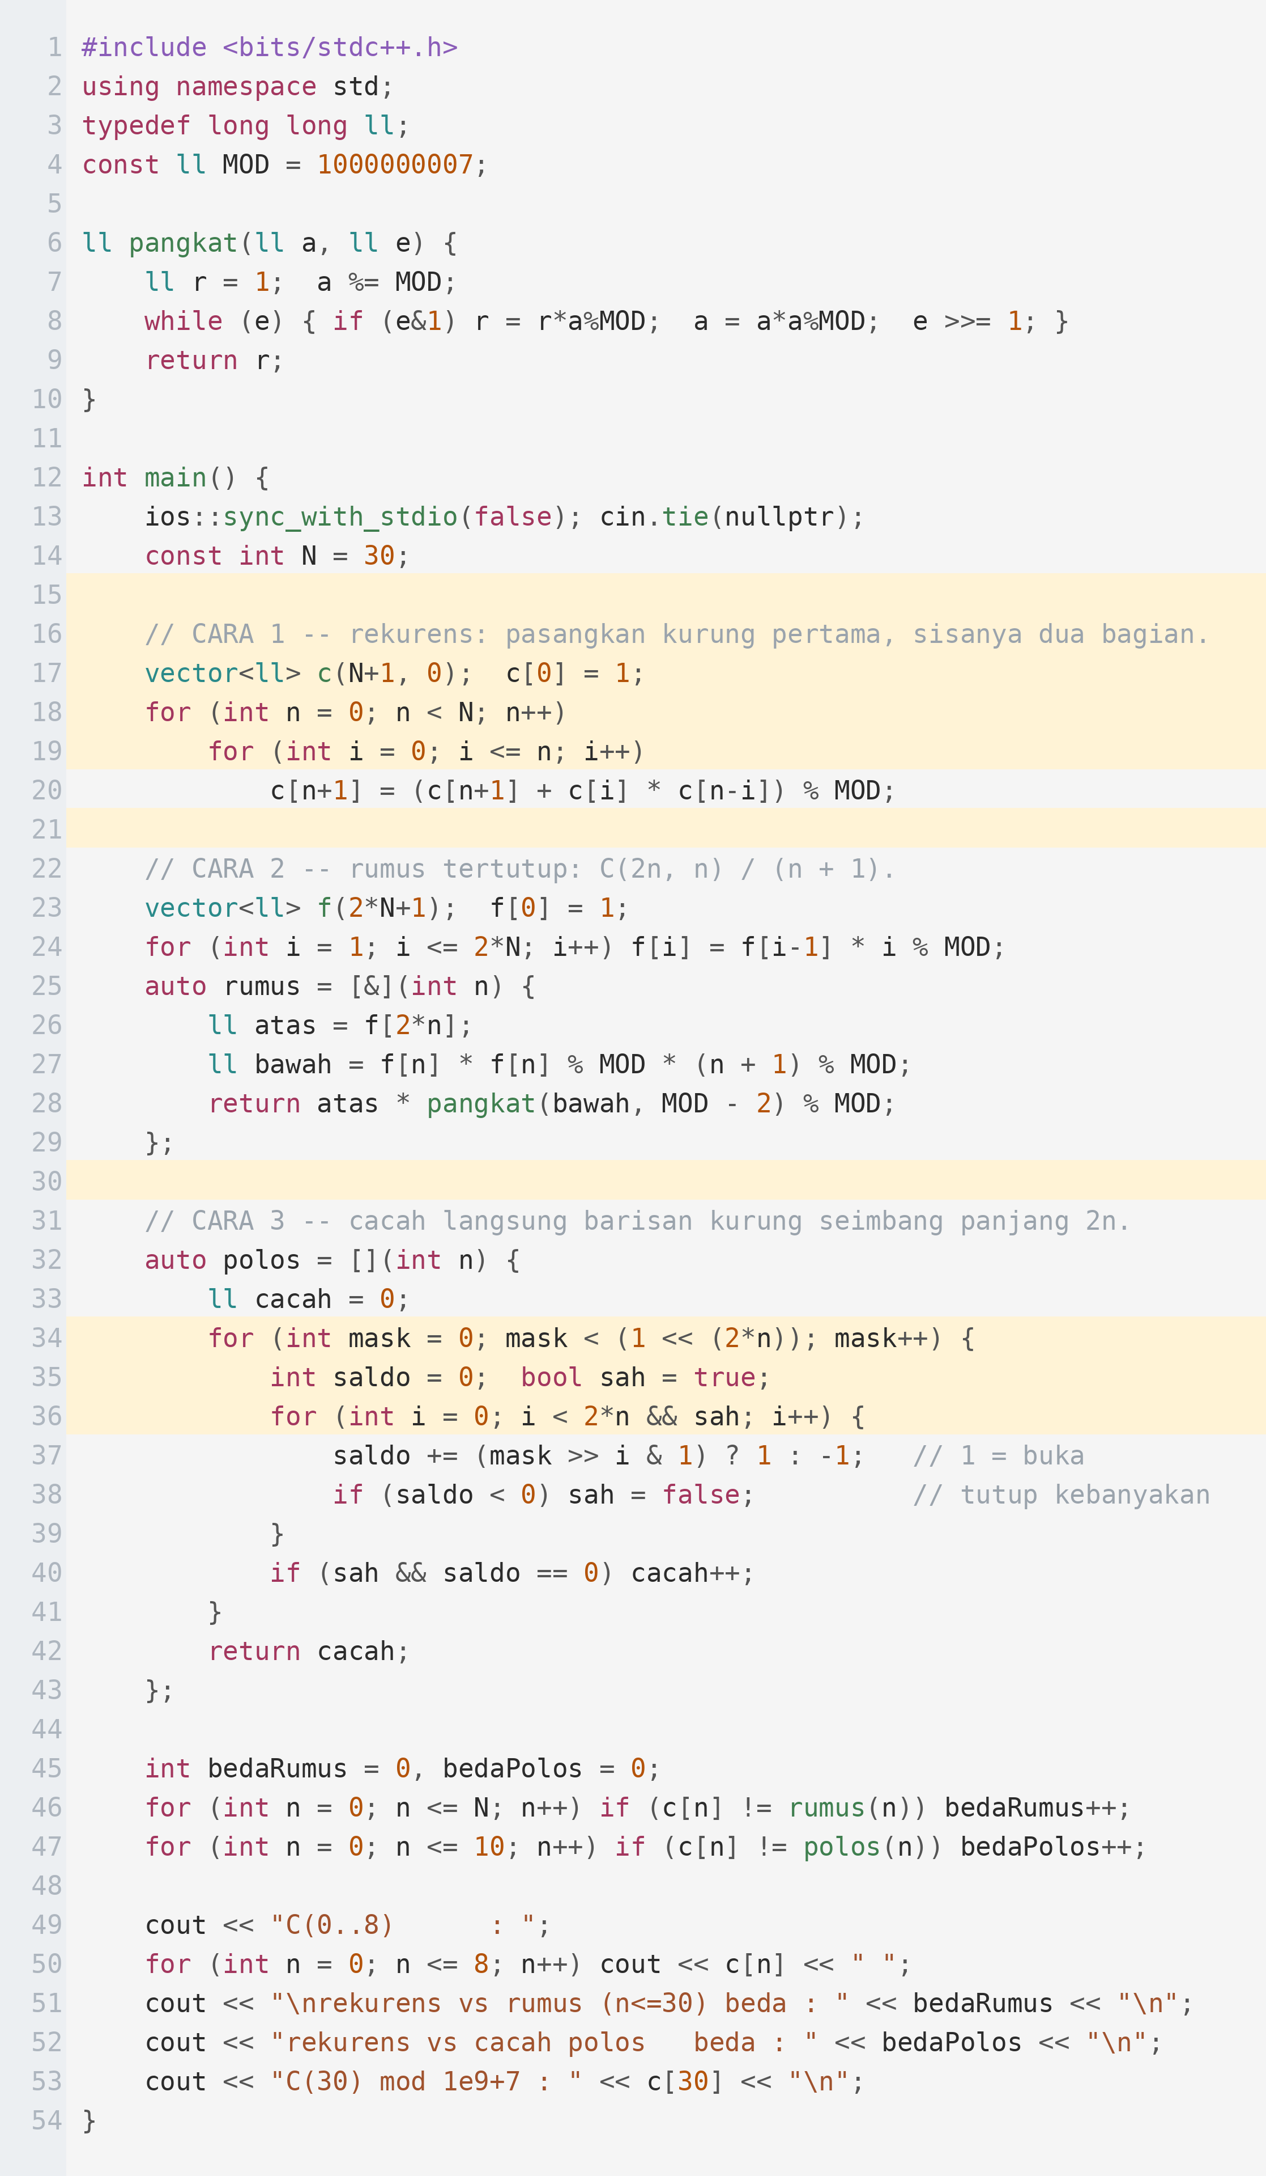
Bilangan Catalan - Tiga Cara yang Sama
Rekurens, rumus tertutup, dan pencacahan langsung. Ketiganya harus memberi angka yang sama — dan programnya membuktikan itu.
PENJELASAN
Delapan suku pertamanya 1, 1, 2, 5, 14, 42, 132, 429, 1430. Rekurens dan rumus tertutup sepakat sampai n = 30, dan keduanya sepakat dengan pencacahan langsung barisan kurung sampai n = 10.
Rekurensnya berasal dari memasangkan kurung buka pertama.
Rumus tertutup butuh invers modulo — di sinilah Fermat dipakai.
Pencacahan langsung hanya sanggup sampai n = 10, tetapi cukup untuk membuktikan rumusnya benar.
Kalau lupa rumusnya saat kontes, rekurens O(n^2) sering sudah cukup.

Slide 10
Satu Barisan, Banyak Wajah
Kalau jawaban soalmu untuk n = 1, 2, 3, 4 ternyata 1, 2, 5, 14 — hampir pasti itu Catalan. Cek dulu sebelum menyusun DP baru.
Bentuk soal | n = 3 | n = 4
Barisan kurung seimbang panjang 2n | 5 | 14
Pohon biner berbeda dengan n simpul | 5 | 14
Cara memecah poligon (n+2) sisi jadi segitiga | 5 | 14
Jalur tangga dari sudut ke sudut tanpa melewati diagonal | 5 | 14
Cara memasang tanda kurung pada perkalian n+1 faktor | 5 | 14

Slide 11
02
Simulasi
Dari mana rekurens Catalan datang

Slide 12
Langkah 1 — Pasangkan Kurung Buka yang Pertama
Untuk n = 3, kurung buka pertama pasti berpasangan dengan salah satu kurung tutup. Pilihan itulah yang membelah soalnya.
1 / 3
1·2
1·1
2·1
C(i)·C(2-i)
i = 0
i = 1
i = 2
( A ) B dengan A berisi i pasang dan B berisi (n-1-i) pasang
Isi di dalam kurung dan sisa di kanannya saling bebas, jadi banyaknya dikalikan. Menjumlahkan seluruh pilihan i memberi C(3) = 2 + 1 + 2 = 5.

Slide 13
Langkah 2 — Jumlahkan Seluruh Pilihan
Setiap pilihan pasangan menghasilkan satu suku. Jumlah seluruh suku adalah nilai Catalan berikutnya.
2 / 3
1
1
2
5
14
42
C(n)
n = 0
n = 1
n = 2
n = 3
n = 4
n = 5
C(3) = C(0)C(2) + C(1)C(1) + C(2)C(0) = 2 + 1 + 2 = 5
Perhatikan bentuknya: dua indeks yang selalu berjumlah n-1, satu naik dan satu turun. Bentuk seperti ini disebut konvolusi, dan itulah tanda pengenal Catalan di soal apa pun.

Slide 14
Langkah 3 — Cocokkan dengan Pencacahan Tangan
Untuk n = 3 memang ada lima barisan kurung seimbang. Ditulis semua, tidak ada yang keenam.
3 / 3
((()))
(()())
(())()
()(())
()()()
barisan
1
2
3
4
5
seluruhnya lima, cocok dengan C(3) = 5
Kebiasaan ini yang menyelamatkan di kontes: sebelum percaya pada rumus, tulis kasus n = 3 atau n = 4 dengan tangan. Sepuluh detik itu memisahkan jawaban benar dari WA yang sulit dilacak.

Slide 15
03
Stirling & Burnside
Membagi ke dalam kelompok, dan menghitung yang dianggap sama

Slide 16
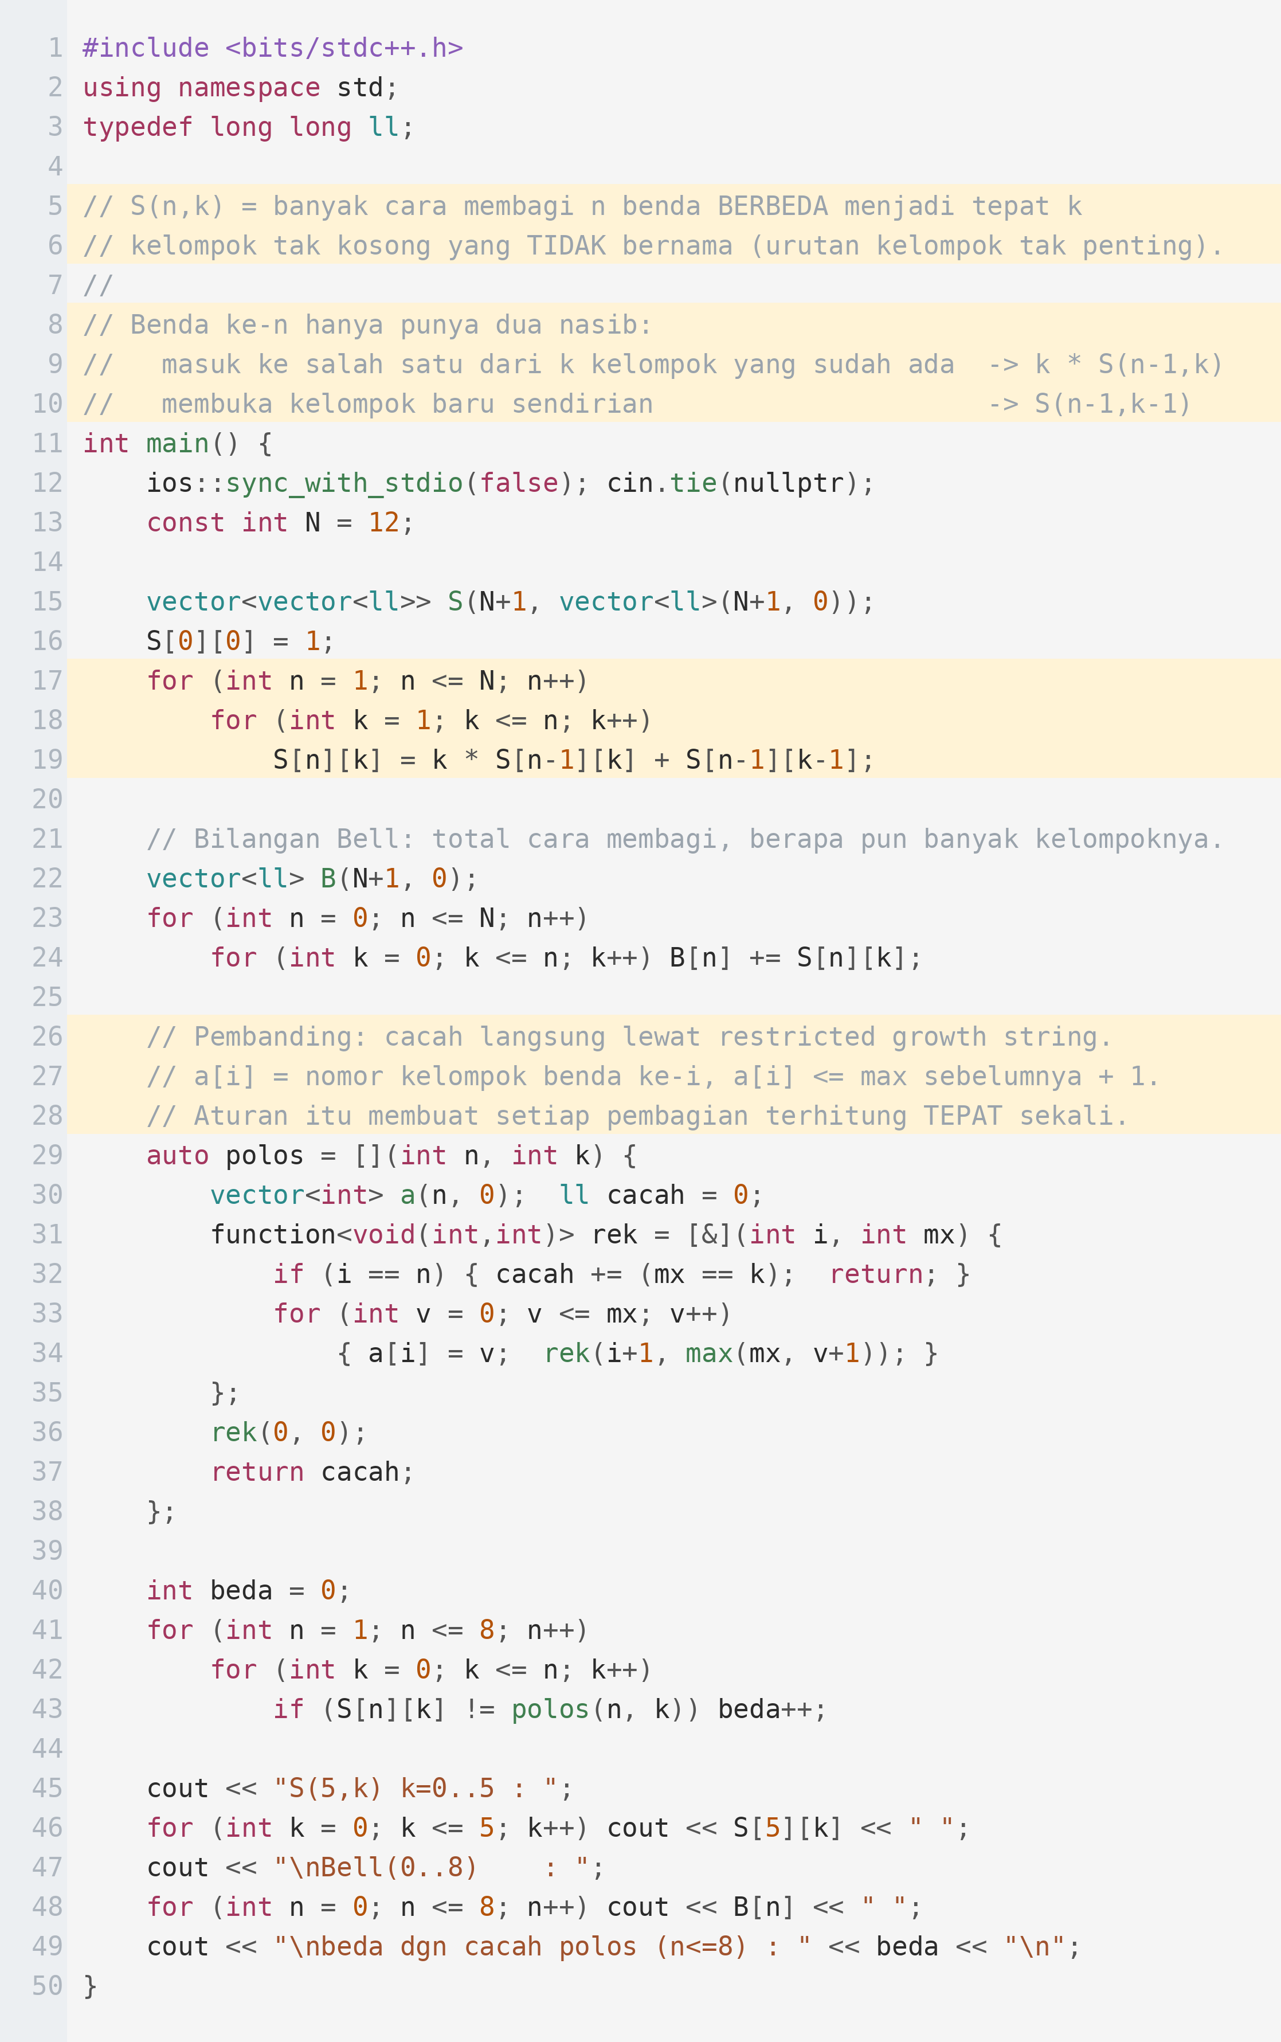
Stirling Jenis Kedua & Bilangan Bell
Berapa cara membagi n benda berbeda menjadi tepat k kelompok tak bernama? Itulah S(n, k), dan rekurensnya hanya dua kemungkinan.
PENJELASAN
S(5, k) untuk k = 0..5 adalah 0, 1, 15, 25, 10, 1. Bilangan Bell 1, 1, 2, 5, 15, 52, 203, 877, 4140. Keduanya dicocokkan dengan pencacahan langsung sampai n = 8: nol perbedaan.
Benda ke-n hanya punya dua nasib: ikut kelompok lama, atau buka baru.
Faktor k pada suku pertama adalah banyaknya kelompok yang bisa dimasuki.
Bell(n) menjumlahkan S(n, k) atas seluruh k.
Kelompoknya TIDAK bernama — kalau bernama, jawabannya k! · S(n, k).

Slide 17
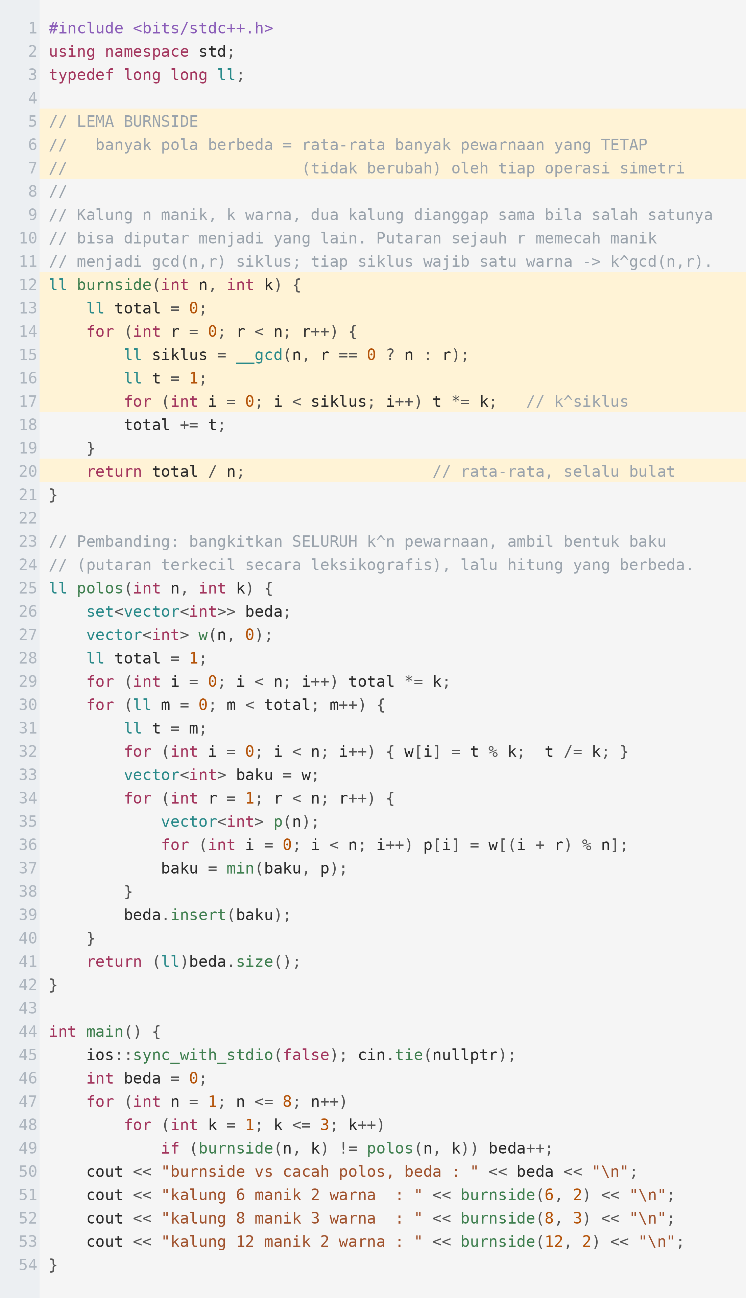
Lema Burnside - Menghitung yang Dianggap Sama
Kalau dua susunan dianggap sama ketika salah satunya bisa diputar menjadi yang lain, mencacah langsung akan menghitung berulang. Burnside memperbaikinya.
PENJELASAN
Kalung 6 manik 2 warna: 14 pola. Kalung 8 manik 3 warna: 834. Kalung 12 manik 2 warna: 352. Seluruh nilai untuk n sampai 8 dan k sampai 3 dicocokkan dengan pencacahan langsung — nol perbedaan.
Yang dirata-rata adalah banyaknya pewarnaan yang TETAP oleh tiap simetri.
Putaran sejauh r memecah manik menjadi gcd(n, r) siklus.
Tiap siklus wajib satu warna, jadi sumbangannya k pangkat gcd(n, r).
Untuk n besar, kelompokkan per pembagi: ada phi(n/d) putaran yang memberi d siklus.

Slide 18
Jebakan yang Sering Terjadi
Empat kesalahan berikut sangat sering terjadi justru karena rumusnya terlihat sederhana.
Membagi dengan n atau n! di dunia modular
Pembagian tidak ada di aritmetika modulo. Kalikan dengan inversnya. Kalau modulusnya bukan prima, invers itu belum tentu ada.
Menganggap kelompok Stirling itu bernama
S(n, k) menghitung kelompok tak bernama. Kalau soalnya menyebut "kotak 1, kotak 2, ...", jawabannya k! · S(n, k), bukan S(n, k).
Lupa putaran nol pada Burnside
Putaran sejauh 0 adalah identitas dan menyumbang k^n, suku terbesar. Melewatkannya membuat jawabannya jauh lebih kecil.
Menghitung phi berulang kali di dalam loop
Untuk n = 10^9 dengan banyak pertanyaan, hitung phi sekali per pembagi. Kalau tidak, waktunya habis di situ.

Slide 19
04
Contoh Soal
Dari pernyataan sampai kode lengkap

Slide 20
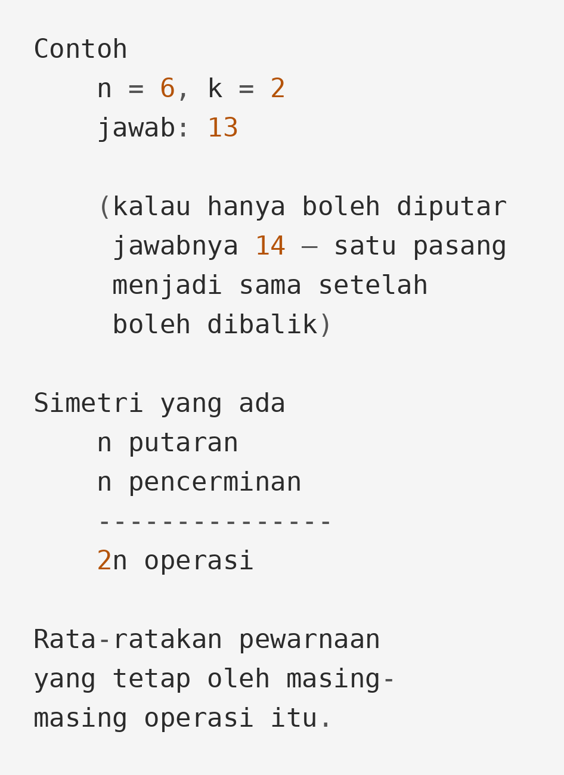
Latihan Terbimbing
SOAL
Kalung yang Boleh Diputar dan Dibalik
Sebuah kalung terdiri dari n manik yang disusun melingkar, setiap manik diwarnai dengan salah satu dari k warna. Dua kalung dianggap sama bila salah satunya bisa diputar dan atau dibalik menjadi yang lain. Hitung banyaknya kalung yang berbeda, modulo 10^9 + 7.
1 <= n <= 10^9
1 <= k <= 10^9
batas waktu 1 detik
jawaban modulo 10^9 + 7

Slide 21
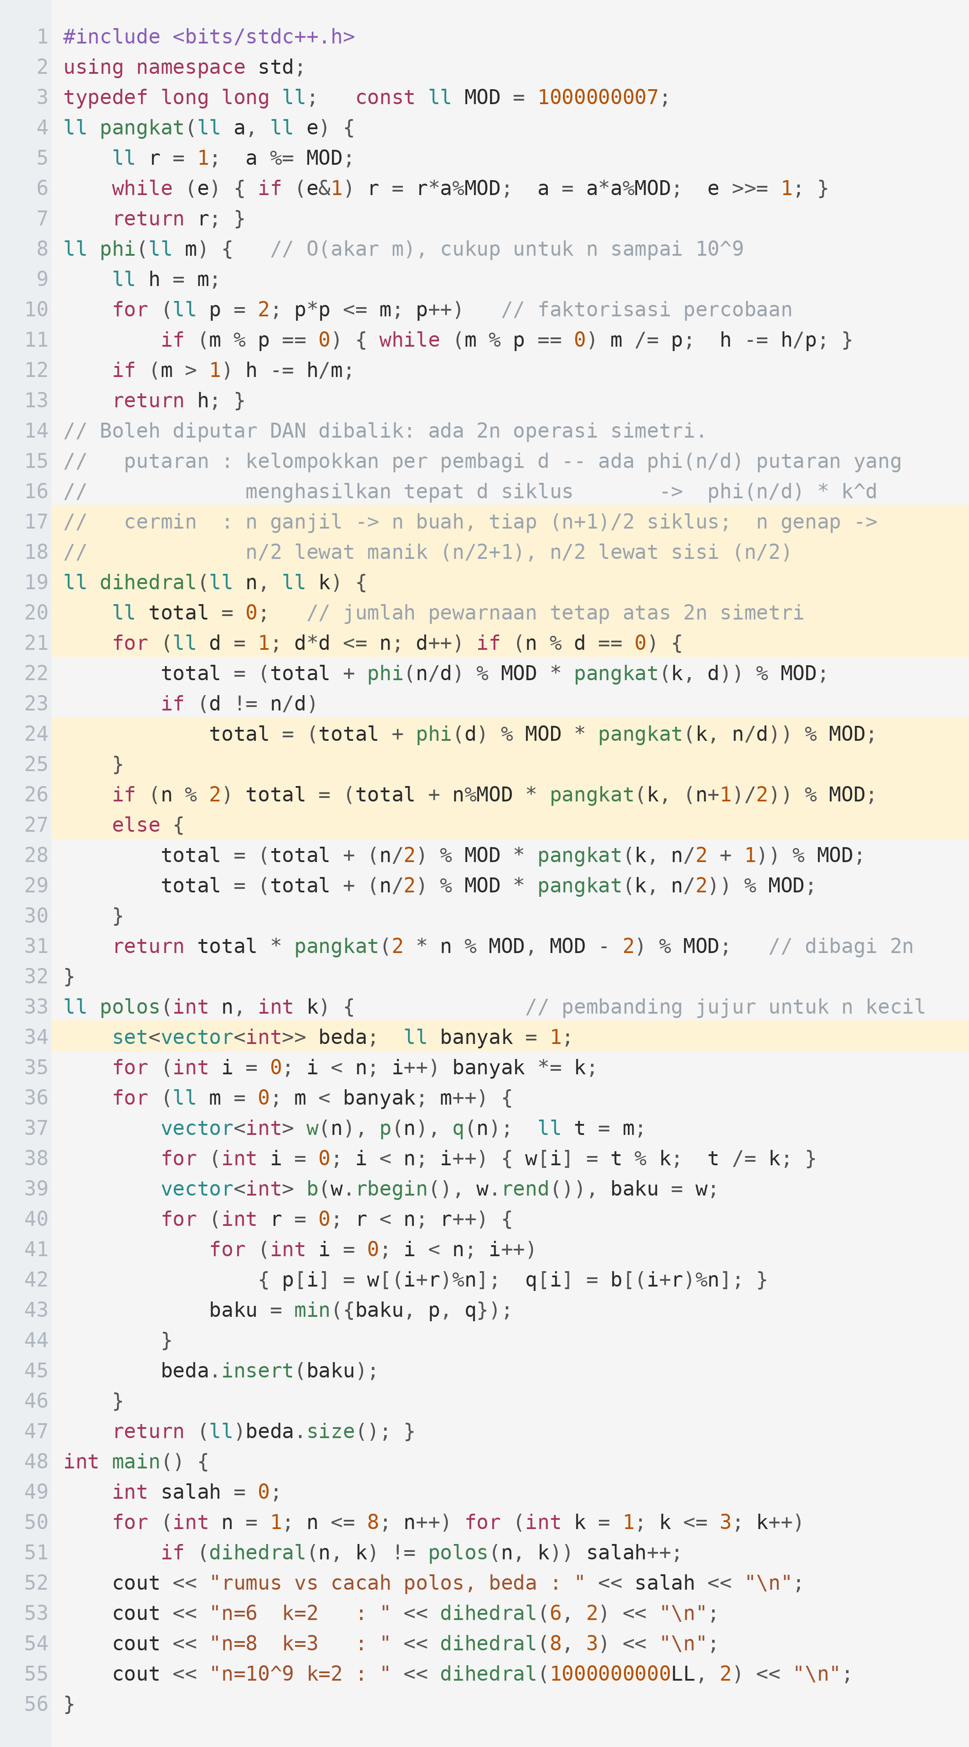
Pembahasan - Kalung yang Boleh Dibalik
Untuk n sampai 10^9, putarannya tidak bisa dijelajahi satu per satu. Kelompokkan per pembagi, lalu tambahkan sumbangan pencerminan.
PENJELASAN
Untuk n = 6 dan k = 2 jawabannya 13, satu lebih sedikit daripada 14 pada kasus hanya-diputar. Seluruh n sampai 8 dan k sampai 3 dicocokkan dengan pencacahan langsung, nol perbedaan. n = 10^9 dengan k = 2 selesai seketika.
Pembagi n dicari dalam O(akar n), jadi hanya sekitar 31 ribu langkah.
phi dihitung per pembagi, juga dengan faktorisasi percobaan.
Pencerminan dipisah menurut paritas n — dua rumus yang berbeda.
Pembagian dengan 2n dikerjakan sebagai perkalian dengan inversnya.

Slide 22
Latihan Mandiri
Dua yang pertama melatih Catalan, dua berikutnya Stirling, dan yang terakhir Burnside pada bentuk yang tidak langsung terlihat.
Soal | Yang dilatih | Tingkat
CSES Bracket Sequences I | Catalan langsung dengan modulo | Mudah
CSES Bracket Sequences II | Catalan dengan awalan yang sudah tetap | Menengah
UVa 10294 Arif in Dhaka | Burnside untuk kalung dan gelang | Menengah
Codeforces 932E | Stirling jenis kedua pada jumlah pangkat | Sulit
UVa 10601 Cubes | Burnside pada dua puluh empat simetri kubus | Sulit

Slide 23
Ringkasan
Empat hal yang perlu terbawa dari materi ini.
Kenali 1, 2, 5, 14, 42 di kepala
Begitu jawaban kasus kecilmu berbentuk barisan itu, kamu sedang mengerjakan soal Catalan. Berhenti menyusun DP baru dan pakai rumusnya.
Stirling menjawab "berapa cara membagi ke k kelompok"
Rekurensnya hanya dua kemungkinan: benda baru ikut kelompok lama, atau membuka kelompok sendiri. Perhatikan apakah kelompoknya bernama.
Burnside merata-ratakan yang tetap, bukan yang berubah
Untuk tiap operasi simetri, hitung berapa pewarnaan yang tidak berubah olehnya. Rata-ratanya adalah jawabannya, dan selalu bilangan bulat.
Selalu punya pembanding polos
Ketiga alat ini mudah salah tulis dan sulit dilacak. Menulis pencacah brutal untuk n kecil butuh lima menit dan menyelamatkan satu jam.

